Slide 1
COLÒNIES 1r ESO 5, 6 i 7 de juny de 2023

Slide 2
ÍNDEX
PROFESSORAT ACOMPANYANT
PRESENTACIÓ DE LA CASA DE COLÒNIES
EMPLAÇAMENT
INSTAL·LACIONS INTERIORS I EXTERIORS
OBJECTIU DE LES CONVIVÈNCIES
QUÈ CAL PORTAR?
EL DIA A DIA A LA CASA
TREBALL DE SÍNTESI
SORTIDA I TORNADA DELS AUTOCARS
CONTACTE AMB LES FAMÍLIES
PRECS I PREGUNTES

Slide 3
Professorat acompanyant
Cristina Tejerina-> CAS, professora 1ESO
Judit Ortoll -> CAS, professora 1ESO
Josep Ràfols -> CAT, professor 1ESO
Desirée García -> EF, tutora de 1rE
Nadia Carmona -> BIO, coordinadora 1ESO

Slide 4
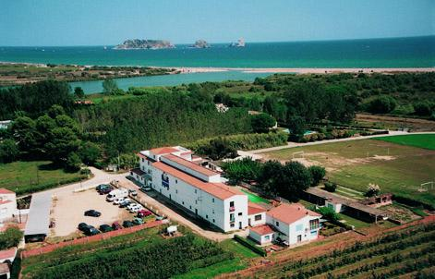
2. PRESENTACIÓ DE LA CASA DE COLÒNIES
La casa de colònies La Garbinada està situada a la costa Brava, a 300 m de la platja en un entorn de camps de cultiu del Baix Empordà.

Slide 5
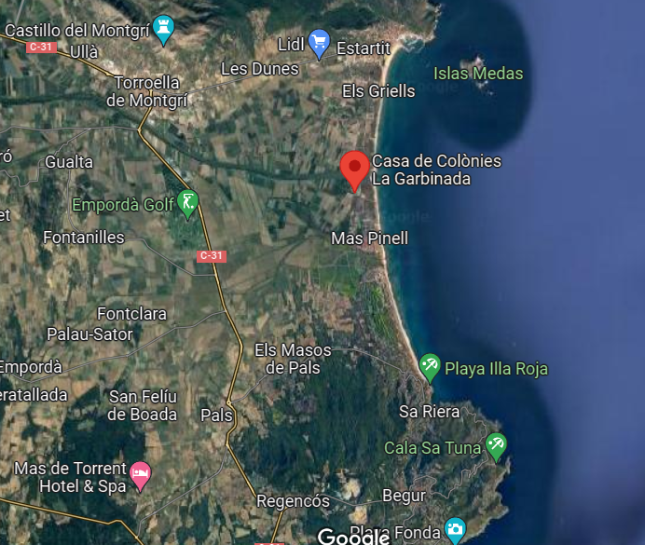
3. EMPLAÇAMENT

Slide 6
4. INSTAL·LACIONS INTERIORS I EXTERIORS
- piscina
- habitacions de 4 i 6 pax
- camps de vòlei / bàsquet / futbol
- camp de tir amb arc i golf

Slide 7
4. INSTAL·LACIONS INTERIORS I EXTERIORS
- Jardins exteriors
- Menjadors
- Sales d’activitats
- Pista de Minigolf
- Rocòdrom

Slide 8
5. OBJECTIU DE LES CONVIVÈNCIES
L’objectiu de les colònies és afavorir la cohesió social mitjançant la convivència i el treball en equip.

Slide 9
6. QUÈ CAL PORTAR?
Esmorzar del primer dia
Roba còmoda
Impermeable
Calçat esportiu o de muntanya
Necesser amb productes d’higiene personal.

Slide 10
6. QUÈ CAL PORTAR?
Tovallola i banyador.
Estoig
Protecció solar i gorra
targeta sanitària.
No s’ha de portar mòbil

Slide 11
7. EL DIA A DIA A LA CASA
 |  | DIA 1 | DIA 2 | DIA 3
MATÍ | 9:00 a 10:00 | Benvinguts! | Esmorzar
 | 10:00 a 11:30 |  | Caiac | BTT
 | 11:30 a 13:00
 | 13:00 a 14:00 | Dinar
 | 14:00 a 15:00 | Temps lliure a càrrec dels monitors |  | Fins aviat!
TARDA | 15:00 a 16:30 | Rais | Primers auxilis
 | 16:30 a 17:00 | Berenar
 | 17:00 a 18:30 | Escalada | Tir amb arc
 | 18:30 a 20:00 | Temps lliure a càrrec dels mestres
 | 20:00 a 21:00 | Sopar
NIT | 21:00 a 22:30 | Joc de nit

Slide 12
8. TREBALL DE SÍNTESI
TS: Riu, esport i mar.
Durant les colònies: 5, 6 i 7 de juny
Activitats monitorades.
Quadern de contingut i activitats
Al centre:
Elaboració (8, 9, 12 de juny). De 8 a 14:30
8 de juny (10 a 14:30)
Exposició oral: 13 de juny. Només venen a l’hora que els toca exposar.

Slide 13
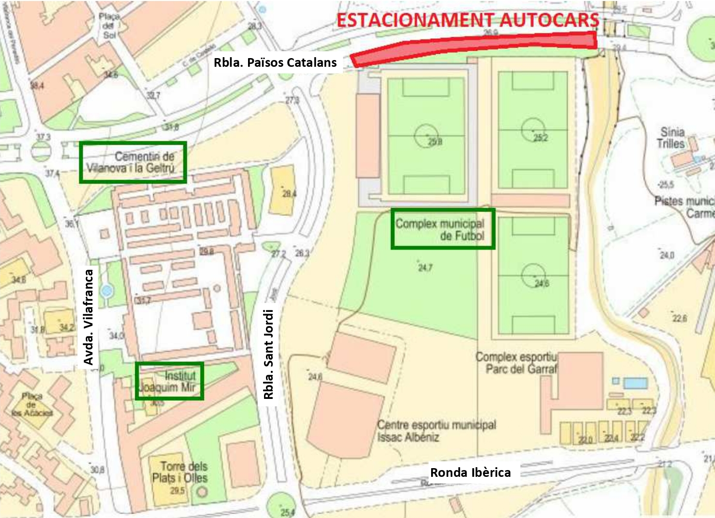
9. SORTIDA I TORNADA DELS AUTOCARS
Sortida dia 5. A les 8h, cruïlla Rbla. Països Catalans / Rbla. sant Jordi (darrere de les instal·lacions de l’Estadi Municipal).
Tornada dia 7. Arribada a Vilanova cap a les 18:00, davant de l’institut.

Slide 14
10. CONTACTE AMB LES FAMÍLIES
Disposem dels vostres telèfons de contacte.
Contactarem amb vosaltres si es dona qualsevol situació extraordinària.

Slide 15
11. PRECS I PREGUNTES
Moltes gràcies
per la vostra atenció!

